Slide 1


Chào mừng CÁC THẦY, CÔ GIÁO
VỀ DỰ GIỜ LỚP 7A2
MÔN: TIN HỌC
GV:LêThị Nghĩa

Slide 2


Slide 3


Tiết 9
BÀI
5
(Tiếp)

Slide 4

NỘI DUNG
1. Giao tiếp, ứng xử có văn hóa qua mạng
2. Làm gì khi gặp thông tin có nội dung xấu trên mạng?
3. Tác hại và cách phòng tránh bệnh nghiện Internet

Slide 5
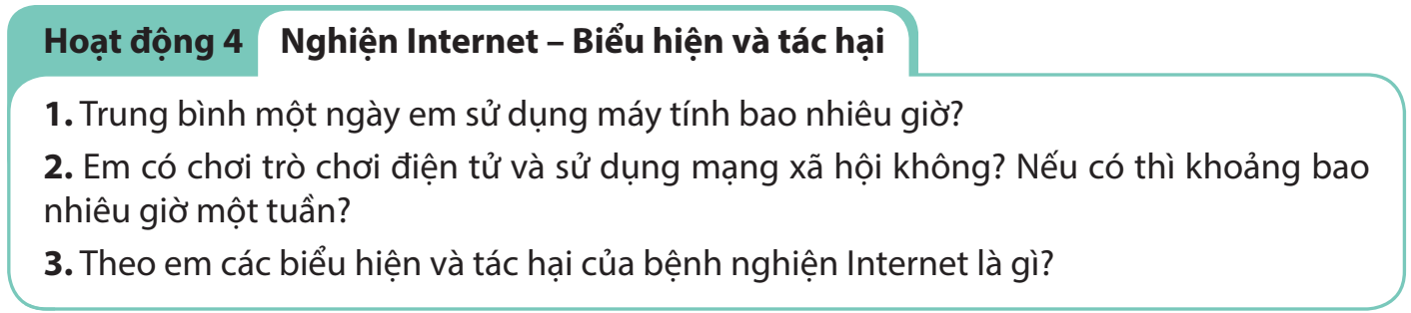
3. TÁC HẠI VÀ CÁCH PHÒNG TRÁNH BỆNH NGHIỆN INTERNET

Slide 6
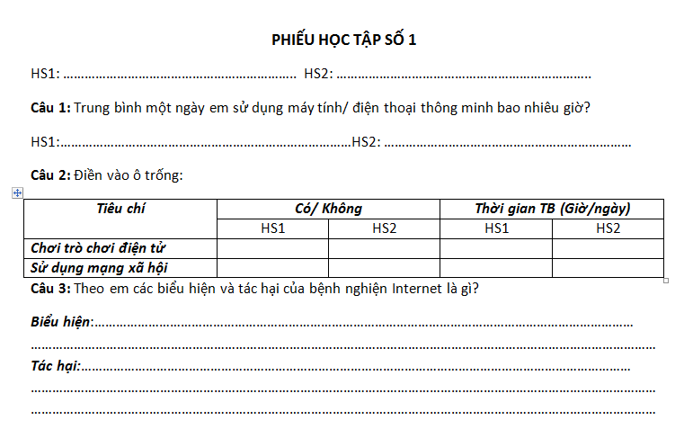


Slide 7
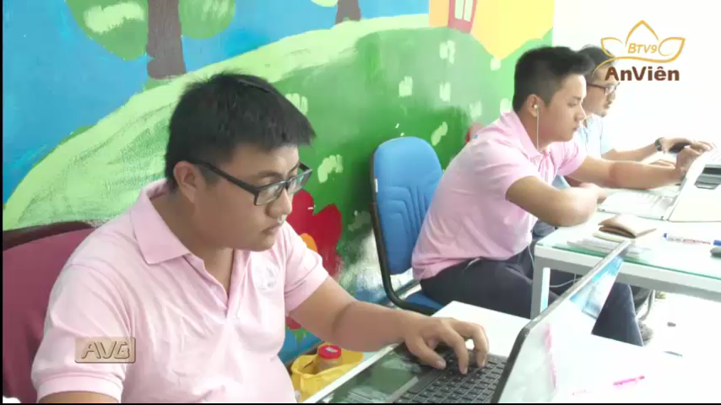

Slide 8

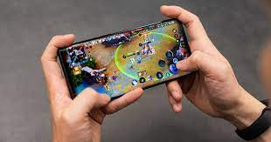

BỆNH NGHIỆN INTERNET
Bệnh nghiện Internet là: sử dụng Internet liên tục từ 5-6 giờ/ngày (hoặc từ 38 giờ/tuần) không vì mục đích học tập hay công việc.

Slide 9
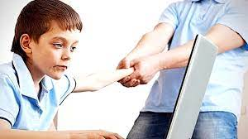
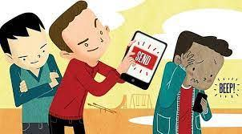

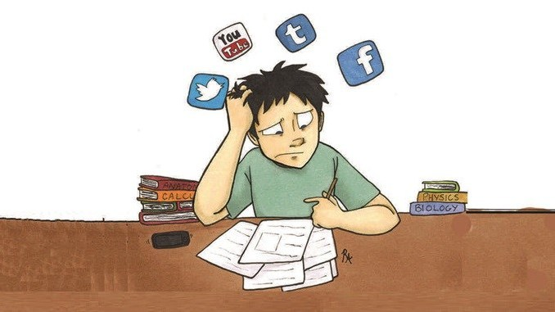


MỘT SỐ TÁC HẠI ẢNH HƯỞNG TỚI NGƯỜI NGHIỆN INTERNET
Ảnh hưởng xấu đến sức khỏe
Thiếu giao tiếp với thế giới xung quanh
Khó tập trung vào công việc, học tập
Tăng nguy cơ tham gia vào các vụ bắt nạt trên mạng
Dễ dẫn dắt đến các trang thông tin xấu
Dễ bị nghiện trò chơi trực tuyến

Slide 10
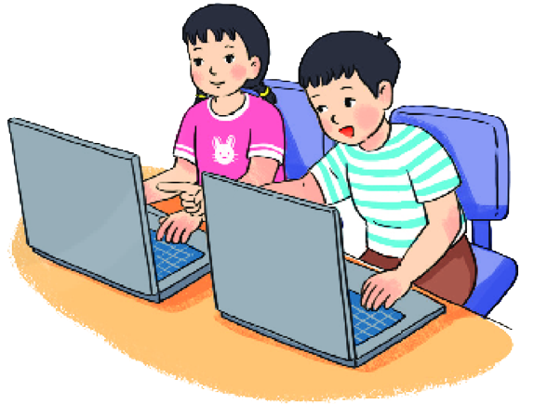
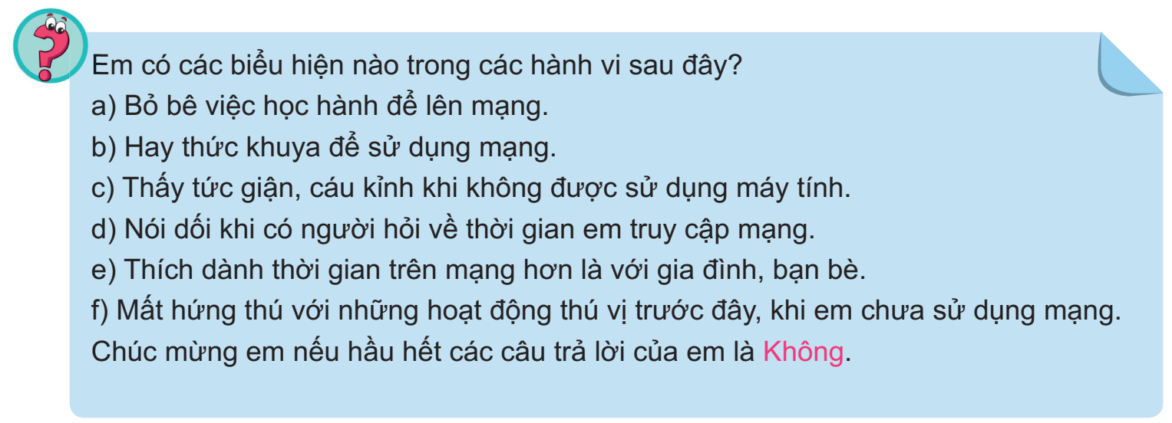

Slide 11
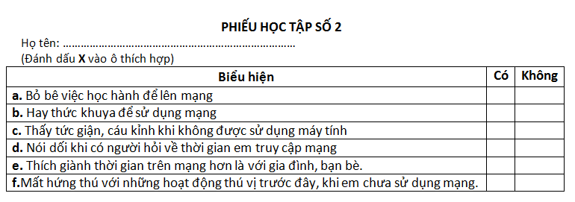

Chúc mừng các em nếu tất cả các câu trả lời đều là KHÔNG

Slide 12
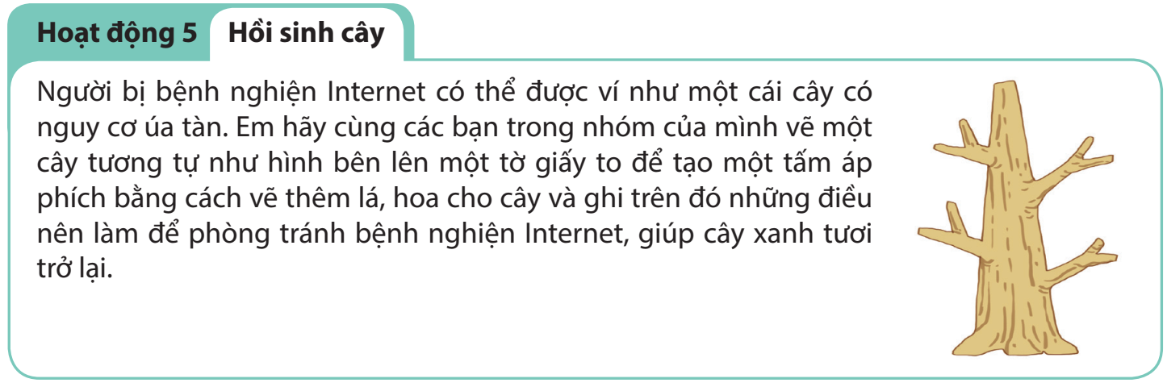

MỘT SỐ LỜI KHUYÊN ĐỂ KHÔNG BỊ NGHIỆN INTERNET:

Slide 13
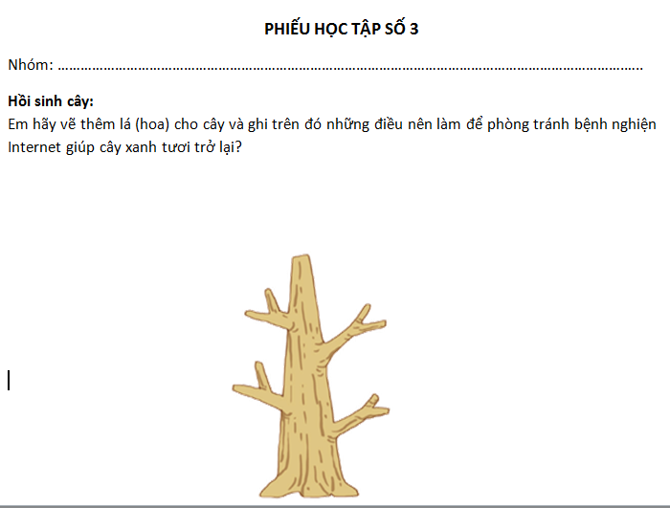


Slide 14


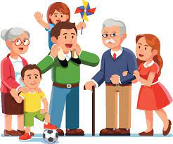






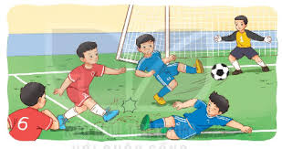
Chia sẻ
Rời xa
Giới hạn
Theo đuổi
MỘT SỐ LỜI KHUYÊN ĐỂ KHÔNG BỊ NGHIỆN INTERNET

Slide 15






Slide 16
LUYỆN TẬP+VẬN DỤNG

Slide 17
Trò chơi:
AI NHANH NHẤT?
Các đội chơi thảo luận trong 2 phút. Sau đó các thành viên của mỗi đội lên viết đáp án (Mỗi thành viên chỉ viết 1câu trả lời) trong thời gian 3 phút.
Đội nào trả lời đúng nhiều nhất và nhanh nhất sẽ CHIẾN THẮNG

Slide 18


AI NHANH NHẤT?
Câu 1: Khi giao tiếp qua mạng, những điều nào sau đây nên tránh?
A. Tôn trọng người đang giao tiếp với mình
B. Nói bất cứ điều gì xuất hiện trong đầu
C. Kết bạn với những người mình không quen biết
D. Bảo vệ thông tin cá nhân
E. Truy cập bất cứ liên kết nào nhận được
Câu 2: Theo em 2 hoạt động trên mạng nào sau đây dễ gây nghiện Internet nhất?
A. Chơi trò chơi trực tuyến D. Học tập trực tuyến
B. Đọc tin tức E. Trao đổi thông tin qua thư điện tử
C. Sử dụng mạng xã hội
Câu 3: Nếu một trong những người bạn của em có biểu hiện nghiện trò chơi trực tuyến, em sẽ làm gì để giúp bạn?
Em sẽ khuyên bạn nên hạn chế thời gian lên mạng, rủ bạn tham gia các hoạt động ngoại khóa, lập nhóm học tập,…. Nếu không được, em có thể nhờ đến thầy cô, người lớn đưa ra lời khuyên cho bạn.

Slide 19

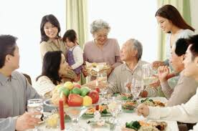
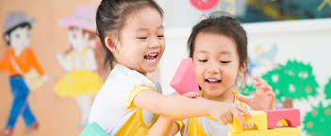
HÃY RỜI XA THẾ GIỚI ẢO,
TẠO GIÁ TRỊ TRONG ĐỜI THỰC

Slide 20
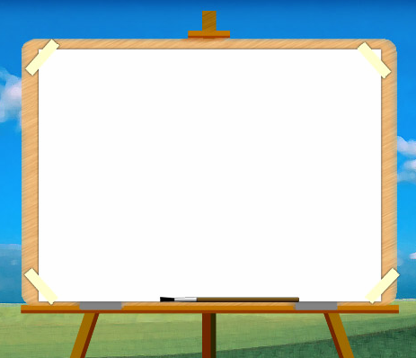


Hướng dẫn về nhà
Hoàn thành các bài tập SGK.
Ôn tập lại toàn bộ kiến thức đã học, tiết sau làm bài kiểm tra giữa học kì I.

Slide 21

CẢM ƠN CÁC THẦY CÔ GIÁO,
CÁC EM HỌC SINH!

Slide 22


L
L
LOVE
KÍNH CHÚC SỨC KHỎE
G
PIRCE
L
S
T
H
L

Slide 23


Slide 24
